Slide 1
Sudoku 9x9 Solver
Un enfoque secuencial y paralelo

Slide 2
sudoku

Slide 3
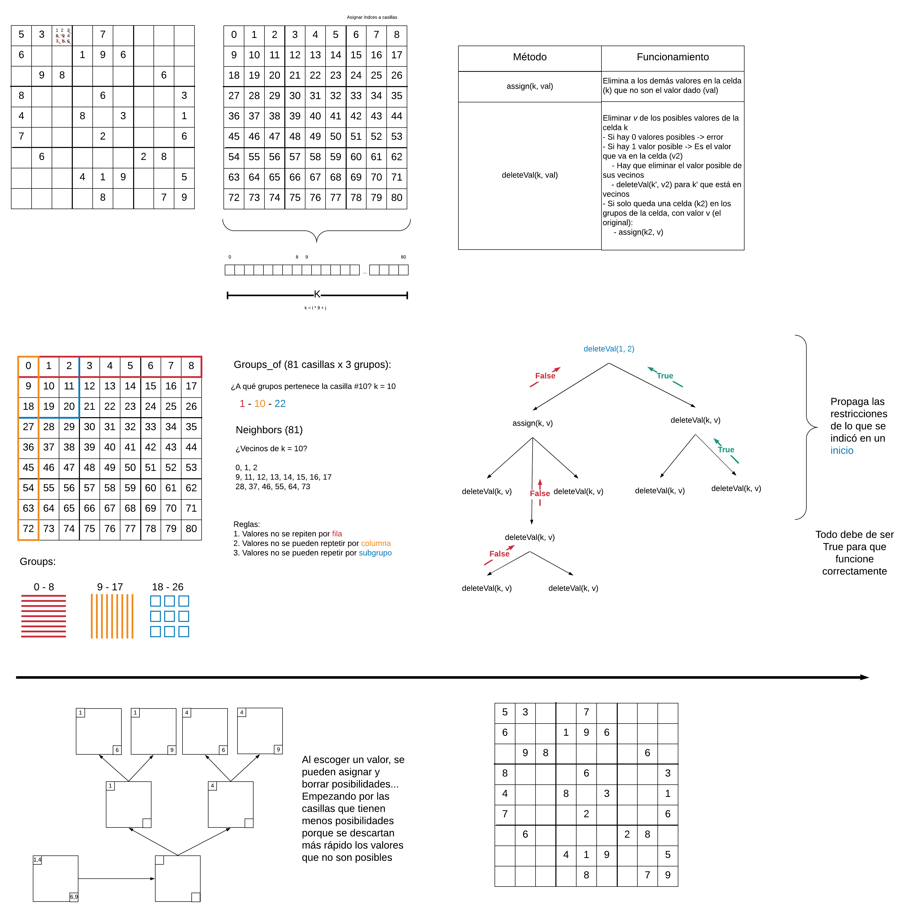
¿Qué es?
Juego japonés de un solo jugador
N x N celdas donde algunas están llenas con un número del 1 a N
Para ganar se deben de llenar las celdas restantes de acuerdo a las siguientes reglas:
Cada número debe aparecer una sola vez por renglón
Cada número debe aparecer una sola vez por columna
Cada número debe aparecer una sola vez por subgrid

Slide 4
secuencial

Slide 5
Primeros pasos
Asignar índices a Casillas
Se creará un vector de tamaño 81
Crear grupos
Groups: Para renglones, columnas y casillas
GroupsOf: A qué grupos pertenece una cierta celda k
Neighbors: Celdas relacionadas con k

Slide 6
Operaciones a realizar
Assign(int k, int val): Elimina a los demás valores de la celda (k) que no son el valor dado (val)
DeleteVal(int k, int val): Eliminar v de los posibles valores de la celda k
Si hay 0 valores posibles, entonces existe un error y se regresa un False para descartar la rama
Si hay 1 valor posible, entonces ese es el valor (v2) que va en la celda (k). Eliminar el valor v2 de todos sus vecinos para evitar repetidos
Si al haber eliminado una posibilidad al asignar un valor en cierta casilla y solo hay otro lugar donde se puede asignar el valor restante, se asigna

Slide 7
¿Qué se está formando?
Un árbol de posiblidades
Nos indicará los valores que se deben de añadir a las celdas que están vacías
Proceso de eliminación y backtracking

Slide 8

Pasos finales
Crear una nueva función
Se escogerá un valor aleatorio entre las multiples posibilidades de una celda
Se creará un nuevo árbol de posibilidades
Empezar con las celdas que tienen menor cantidad de posiblidades

Slide 9
paralela

Slide 10
Análisis de inhibidores del paralelismo
Muchos ciclos for, el paralelizar todos sólo harían más lento nuestro programa.
Selección del ciclo con más carga de procesamiento.
Notamos que una gran parte del procesamiento se concentraba en cargar el archivo, para lo cual hicimos uso de #pragma omp parallel para distribuir las columnas a través de los hilos de procesamiento y, de esta forma, lograra resolver más rápido el sudoku puzzle.

Slide 11
Comparación de resultados

Slide 12
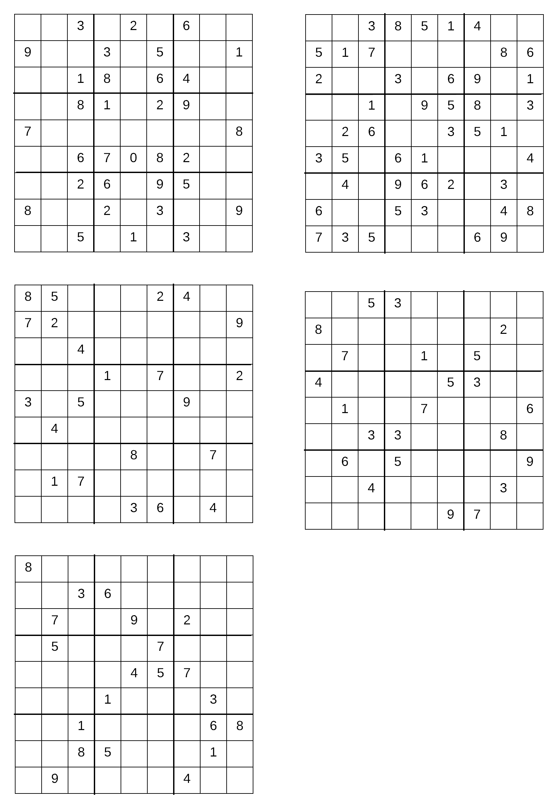
¿Qué datos utilizamos?

Slide 13
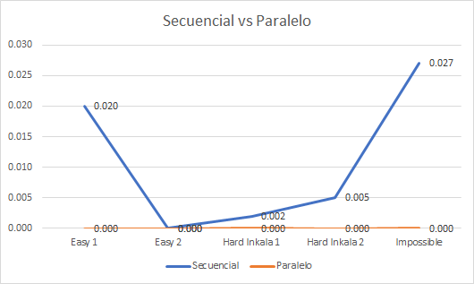
Tablas de resultados

Slide 14
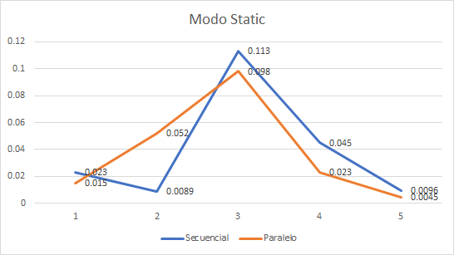
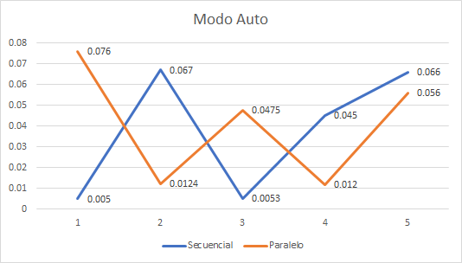
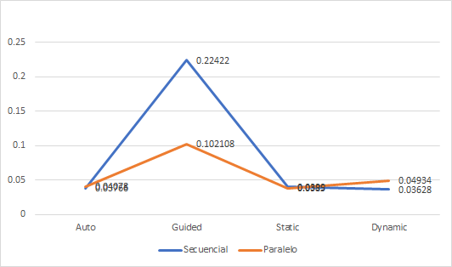
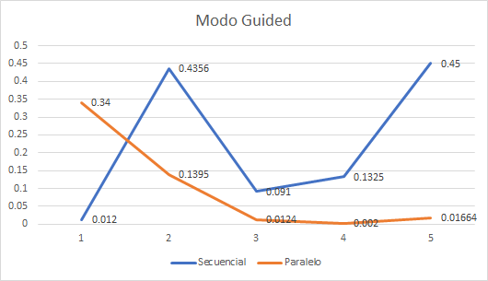
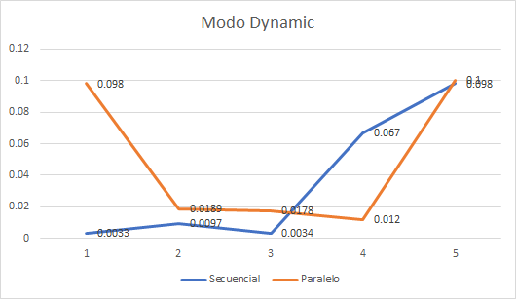
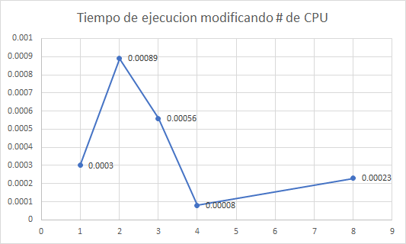

Slide 15
GRACIAS

